Slide 1
ЮЗАБИЛИТИ ТЕСТИРОВАНИЕ. ОЦЕНКА ОТТЕСТИРОВАННОСТИ ПРОЕКТА: МЕТРИКИ И МЕТОДИКА ИНТЕГРАЛЬНОЙ ОЦЕНКИ. АВТОМАТИЗАЦИЯ ТЕСТИРОВАНИЯ.
Подготовила Рябова Елизавета Павловна
Факультет прикладной математики и информатики
1 курс 10 группа
Руководитель: Высоких Людмила Кондратьевна

Slide 2

Юзабилити-тестирование
Юзабилити-тестирование (Проверка эргономичности) —
исследование, выполняемое с целью определения, удобен ли некоторый искусственный объект для его предполагаемого применения.

Slide 3

Эргономичность
Проверка эргономичности — метод оценки удобства продукта в использовании, основанный на привлечении пользователей в качестве тестировщиков, испытателей и суммировании полученных от них выводов.
При испытании многих продуктов пользователю предлагают в «лабораторных» условиях решить основные задачи, для выполнения которых этот продукт разрабатывался, и просят высказывать во время выполнения этих тестов свои замечания.

Slide 4
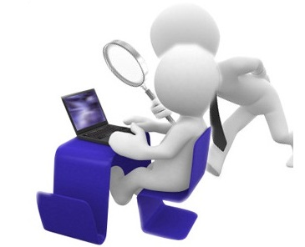
Основную трудность после проведения процедуры проверки эргономичности нередко представляют большие объёмы и беспорядочность полученных данных. Поэтому для последующего анализа важно зафиксировать:
1.Речь модератора и респондента;
2.Выражение лица респондента (снимается на видеокамеру);
3.Изображение экрана компьютера, с которым работает респондент; 4.Различные события, происходящие на компьютере, связанные с действиями пользователя:
▪Перемещение курсора и нажатия на клавиши мыши;
▪Использование клавиатуры;
▪Переходы между экранами (браузера или другой программы).

Slide 5
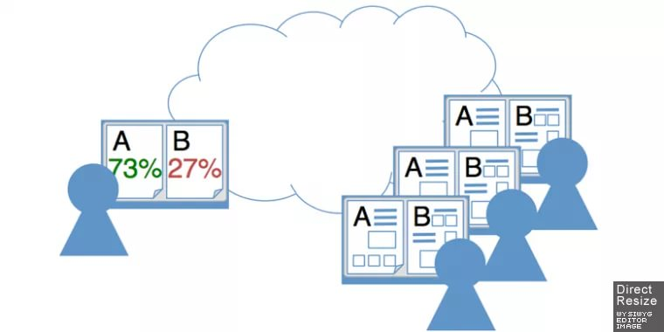
Второй способ проверки эргономичности:
Для решения задачи предложенной пользователю разрабатывается "идеальный" сценарий решения этой задачи. Как правило, это сценарий, на который ориентировался разработчик. При выполнении задачи пользователями регистрируются их отклонения от задуманного сценария для последующего анализа. После нескольких итераций доработки программы и последующего тестирования можно получить удовлетворительный с точки зрения пользователя интерфейс.

Slide 6
Виды юзабилити-тестирования
В зависимости от степени участия модератора
модерируемое — модератор наблюдает за ходом выполнения
заданий
немодерируемое — специализированный сервис дает задания
автономно.
В зависимости от места расположения респондента:
очное — респондент и модератор находятся в одном помещении,
как правило, в лаборатории, и общаются непосредственно;
удаленное — респондент участвует в тестировании из дома или
со своего рабочего места. Как правило, это немодерируемое
тестирование. Если требуется участие модератора, аналитик
общается с респондентом по видеосвязи.

Slide 7
Виды юзабилити-тестирования
эксплораторное — проводится на стадии разработки концепции интерфейса, чтобы проверить, насколько в целом концепция понятна пользователям, соответствует их потребностям и ожиданиям;
проверочное — проводится, чтобы найти и исправить юзабилити-проблемы или оценить показатели эффективности готового продукта или его макета (время, затраченное на выполнение задач, удовлетворенность пользователей и т.п.);
сравнительное — проводится, чтобы сравнить эффективность новой и старой версий или двух конкурирующих продуктов; требует участия большого количества респондентов, чтобы можно было делать статистически значимые выводы.

Slide 8
ОЦЕНКА ОТТЕСТИРОВАННОСТИ ПРОЕКТА: МЕТРИКИ И МЕТОДИКА ИНТЕГРАЛЬНОЙ ОЦЕНКИ.
Оценка Покрытия Программы и Проекта
Тестирование программы Р по некоторому критерию С означает покрытие множества компонентов программы P М = {m₁...m_{k}}по элементам или по связям
T = {t₁...t_{n}} - кортеж неизбыточных тестов t_{i}.
Тест t_{i} неизбыточен, если существует покрытый им компонент m_{i} из M(P,C), не покрытый ни одним из предыдущих тестов t₁...t_{i-1}. Каждому t_{i} соответствует неизбыточный путь p_{i} - последовательность вершин от входа до выхода.

Slide 9
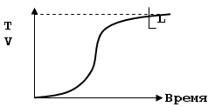
Оценка Покрытия Программы и Проекта
V(P,C) - сложность тестирования Р по критерию С - измеряется max числом неизбыточных тестов, покрывающих все элементы множества M(P,C)
DV(P,C,Т) - остаточная сложность тестирования Р по критерию С - измеряется max числом неизбыточных тестов, покрывающих элементы множества M(P,C), оставшиеся непокрытыми, после прогона набора тестов Т. Величина DV строго и монотонно убывает от V до 0.
TV(P,C,Т) = (V-DV)/V - оценка степени тестированности Р по критерию С.
Критерий окончания тестирования TV(P,C,Т) >= L, где (0 <= L <= 1). L - уровень оттестированности, заданный в требованиях к программному продукту.
Рис. 4.1. Метрика оттестированности приложения

Slide 10
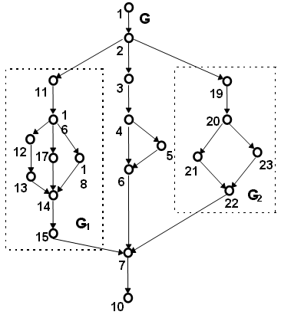
Для оценки степени оттестированности часто используется УГП - управляющий граф программы. УГП многокомпонентного объекта Gсодержит внутри себя два компонента G1 и G2, УГП которых раскрыты.
Оценка степени тестированности плоской модели определяется долей прогнанных трасс из набора необходимых для покрытия в соответствии с критерием С
Для тестирования компонента G в соответствии с критерием путей потребуется прогнать тестовый набор, покрывающий следующий набор трасс графа G:
P₁(G) = 1-2-3-4-5-6-7-10;
P₂(G) = 1-2-3-4-6-7-10;
P₃(G) = 1-2-11-16-18-14-15-7-10;
P₄(G) = 1-2-11-16-17-14-15-7-10;
P₅(G) = 1-2-11-16-12-13-14-15-7-10;
P₆(G) = 1-2-19-20-23-22-7-10;
P₇(G) = 1-2-19-20-21-22-7-10;
4.1. Набор трасс, необходимых для покрытия плоской модели УГП компонента G
где PT_{i}(G) - тестовый путь ( t_{i} ) в графе G плоской модели равен 1, если он протестирован (прогнан), или 0, если нет.

Slide 11
Интегральная оценка определяется соотношением
где PT_{i}(G) - тестовый путь ( t_{i} ) в графе G равен 1, если протестирован, или 0, если нет. В путь PT_{i} графа G может входить j узлов модулей G_{ij} со своей степенью тестированности TV(G_{ij},С), из которых мы берем min, что дает худшую оценку степени тестированности пути.

Slide 12
Методика интегральной оценки тестированности
1.Выбор критерия С и приемочной оценки тестированности программного проекта - L
2.Построение древа классов проекта и построение УГП для каждого модуля
3.Модульное тестирование и оценка TV на модульном уровне
4.Построение УГП, интегрирующего модули в единую иерархическую ( классовую ) модель проекта
5.Выбор тестовых путей для проведения интеграционного или системного тестирования
6.Генерация тестов, покрывающих тестовые пути шага 5
7.Интегральная оценка тестированности проекта с учетом оценок тестированности модулей-компонентов
8.Повторение шагов 5-7 до достижения заданного уровня тестированности L

Slide 13

Автоматизация тестирования
Автоматизация тестирования – это процесс проверки
программного обеспечения, который включает проведение
таких основных функций и шагов теста, как запуск,
инициализация, выполнение, анализ и выдача результата,
автоматически посредством специализированных
инструментов.
Автоматизированное тестирование – аналог ручного тестирования , который выполняется программой-роботом, а не человеком.

Slide 14

Ключевые преимущества
1.Повышение качества тестирования, поскольку при использовании средств автоматизации «человеческий фактор» не оказывает влияния на качество тестирования.
2.Возможность выполнения таких видов тестирования, которые либо не могут быть выполнены вручную, либо требуют значительных затрат (дополнительное оборудование, персонал).
3.Ускорение процесса тестирования без потери качества. Проведение того же объема работ ручным методом занимает больше времени. Использование средств автоматизации для тестирования позволяет запускать уже написанные скрипты без дальнейших доработок.
4.В ходе тестирования отчеты о результатах работы программных приложений рассылаются и сохраняются автоматически.

Slide 15

Виды автоматизированного тестирования
Регрессионное тестирование. Означает оно проверку ПО на корректность функциональности, выпущенной и протестированной в предыдущей версии. Выполняется с регулярной частотой.
Конфигурационное тестирование – выполнение одних и тех же тестов в разных условиях. То есть когда один или несколько компонентов архитектуры системы требуется проверить в разном окружении, обычно заявленном в изначальных требованиях.
Функциональное тестирование. Речь идёт о проверке нового функционала. Даже если нужно выполнить тестирование только один раз. Обычно, впоследствии эти тесты и используются для регресса. Установочное тестирование, выполняется для проверки условий инсталляции (и настройки) продукта с учётом тех или иных требований к системе от заказчика.

